Slide 1
Filo Arthropoda II:
Classe Insecta e Crustácea
Componentes:
Vanderson Menezes
Valdemar Menezes
Washington Felipe

Slide 2
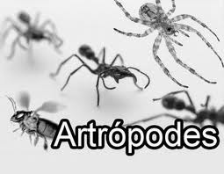

Slide 3
Artrópodes
Características Gerais dos artrópodes (compartilham):
Patas e corpo articulados (Áthron = articulação; podos = pés, patas) e segmentados (metameria homônoma e heterônoma);
Habitat o mais variado (terrestre), aquático, aéreo, orgânico;
Cerca de 1.000.000 de espécies (trata-se do filo mais -numeroso);
Importância médica, agronômica, veterinária, alimentar, econômica, etc.

Slide 4
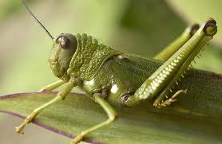
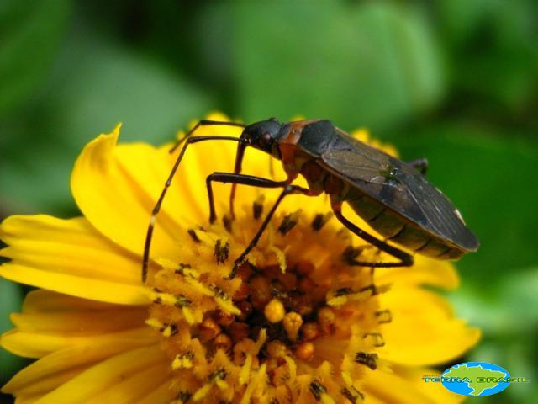
Classe Insecta

Slide 5
Introdução
"Inseto" é uma palavra derivada do latim Animale insectum, e significa "animal segmentado"; insectum é o particípio passado do verbo insecare, que quer dizer "cortar em" (partes). Portanto, a própria palavra inseto se refere ao fato desses animais possuírem o corpo dividido em segmentos.
Os insetos formam a maior classe do Reino Animal com mais de 800 mil espécies conhecidas. Vivem espalhados por todo o mundo, desde as regiões polares até as zonas tropicais, passando por rios, mares e oceanos.

Slide 6
Características gerais dos insetos
Simetria bilateral, corpo metamerizado dividido em tagmas;
Apêndices articulados: um par em cada metâmero, alguns com funções especializadas;
Exoesqueleto cuticular: ecdises;
Sistema muscular complexo;
Celoma reduzido: hemocele (seios, ou lacunas, entre os tecidos) preenchida por sangue;
Sistema digestivo completo: peças bucais adaptadas;

Slide 7
Sistema circulatório aberto: coração contrátil dorsal, artérias e hemocele (conjunto de seios sanguíneos);
Respiração: traqueias (tubos de ar), estigmas ;
Glândulas excretoras: túbulos de Malpighi (ácido úrico);
Sistema nervoso: gânglio cerebral, cadeia nervosa ventral dupla, gânglios segmentares e órgãos sensoriais bem desenvolvidos;
Sexos separados: fertilização interna; ovíparos ou ovovivíparos ou partenogênese, metamorfose;

Slide 8
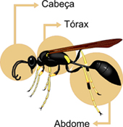
Morfologia externa

Slide 9
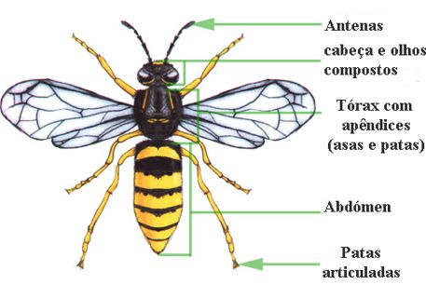

Slide 10
Os olhos são compostos facetados ou múltiplos, constituídos de unidades visuais chamados omatídios, podendo existir milhares num só olho composto. Também há olhos simples ditos ocelos. Os ocelos são sensíveis à luz e à sombra, mas não formam imagens. Os olhos compostos formam imagens “quadriculadas” dos objetos, isto é, cada omatídio (unidade visual) “enxerga” uma parte do objeto. Os olhos compostos também percebem algumas cores.

Slide 11
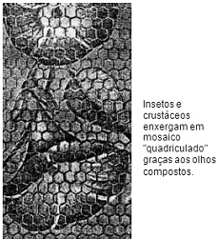

Slide 12
Digestão
O tubo é completo, contando inclusive com glândulas salivares, fígado e pâncreas (fundidos em hepatopâncreas).
O tubo digestivo é composto por: boca, faringe (muscular), esôfago, papo (armazenamento), moela ou pro-ventrículo (trituração), estômago (ventrículo) ligado aos cecos gástricos (produz enzimas digestivas), intestino (absorção), reto e ânus.

Slide 13
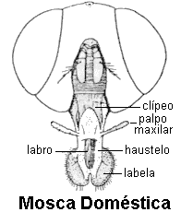
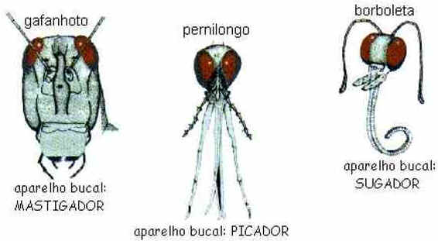
Aparelhos Bucais

Slide 14
Respiração
O sistema respiratório dos insetos é do tipo traqueal.
Na parede do corpo (tórax e abdômen) existem orifícios, denominados estigmas, ligados a tubos, traqueias, muito ramificados e que chegam até as proximidades de cada célula do corpo por meio das traqueias e traqueíolas(ramificações finíssimas das traqueias).
Alguns insetos possuem sacos aéreos(gafanhotos) -
dilatações das traqueias, que servem como reservatório de ar.
O ar atmosférico em oxigênio, atinge todas as células do corpo e o gás carbônico por elas produzido se difunde para o meio ambiente.

Slide 15
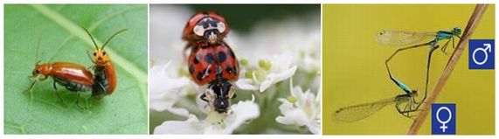
Reprodução e Desenvolvimento
Reprodução Interna

Slide 16
A fecundação é interna, os espermatozoides são lançados dentro do corpo da fêmea, onde fecundam os óvulos. Os ovos são envolvidos por uma casca impermeável que evita o ressecamento e permite sua sobrevivência em ambientes secos.

Slide 17
Metamorfose
Há três tipos possibilidades quanto a presença ou ausência de metamorfose:
- Holometábolos (metamorfose completa): do ovo sai uma larva que cresce, transformando-se em pupa. Da pupa sai o inseto adulto. É o caso das abelhas, das moscas, dos pernilongos, das borboletas.
- Hemimetábolos (metamorfose incompleta): do ovo sai um ninfa, que já se parece com o animal adulto, porém faltando ainda as asas e o término do desenvolvimento. É o caso das baratas, dos gafanhotos, dos barbeiros.
- Ametábolos (ausência de metamorfose): do ovo já se desenvolve um pequeno inseto, semelhante ao adulto, sem passar por fases intermediárias. É o caso das traças de livros.
Muda e metamorfose não significam a mesma coisa. Muda é a troca de exoesqueleto que todos os artrópodes fazem quando crescem. Metamorfose é o conjunto de transformações que ocorrem desde que o indivíduo sai do ovo até a fase adulta.

Slide 18
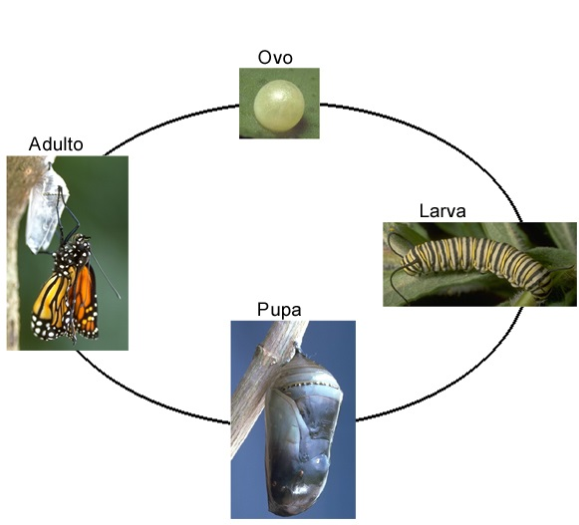
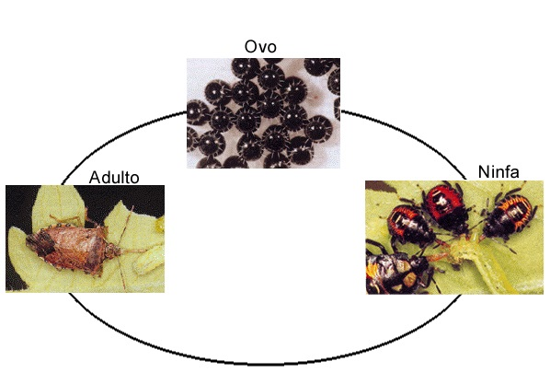
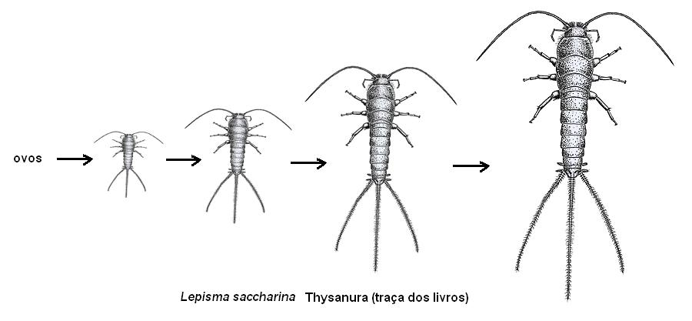
Metamorfose completa Metamorfose incompleta
(Holometábolos)
(Hemimetábolos)
Ausência de Metamorfose
(Ametábolos)

Slide 19

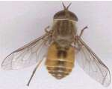
Curiosidades
O maior inseto do mundo: Em termos de volume, o besourão aí do lado, que mora na Amazônia é o campeão. Ele tem o justíssimo nome de Titanus giganteus, alcança até 22 centímetros de comprimento e pesa 70 gramas.
O INSETO MAIS RÁPIDO
O MAIOR MORCEGO
 | Em 1994, o pesquisador Butler mediu a velocidade de 145 Km/h de machos da mutuca Hybomitra hinei wrighti, durante um vôo de perseguição a uma fêmea para realizar a cópula. Isto que é disposição !!!
O MAIOR INSETO DO MUNDO

Slide 20
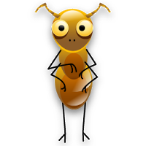
As formigas dormem?
As formigas trabalham numa espécie de "turno", onde há troca de formigas para realizar as tarefas do formigueiro. As formigas não dormem propriamente, mas seu metabolismo abaixa, e por isso ela fica num estado de letargia, ou seja "mais lerda".
O bicho-da-seda, uma espécie de mariposa, a lagarta tece o seu casulo (invólucro que protege a forma jovem antes de se transformar em inseto adulto) com um fio de seda. Esse fio é utilizado na tecelagem da seda.

Slide 21
APLICAÇÕES

Slide 22
Benefícios dos insetos a natureza e ao ser humano
Produção de seda: o bicho-da-seda é uma larva de mariposa que apresenta glândulas salivares modificadas e que produzem o casulo de seda no qual põem seus ovos. Essa seda é utilizada na fabricação de tecidos.
Produção de mel: as abelhas são os insetos responsáveis pela produção desse alimento tão gostoso e nutritivo. Além de mel, esses insetos também produzem a própolis, considerada um poderoso antibiótico.
Decomposição de matéria orgânica: algumas larvas de insetos se alimentam de matéria orgânica em decomposição, ou seja, de cadáveres de animais e de plantas. Isso contribui muito para o meio ambiente, pois faz a reciclagem de nutrientes necessários ao metabolismo de todo ser vivo, seja ele animal ou vegetal.
Polinização das plantas: a maioria das plantas existentes na superfície terrestre depende dos insetos, como abelhas, vespas, besouros, entre tantos outros, para serem polinizadas.
Elementos fundamentais da cadeia alimentar: muitos pássaros, mamíferos, peixes, anfíbios e répteis se alimentam dos insetos. Diante disso, podemos concluir que se não fossem pelos insetos muitos animais estariam extintos por falta de alimento.

Slide 23
Malefícios
Pragas na agricultura: muitos agricultores já perderam suas plantações por causa da infestação de insetos. Eles são atraídos pelo alimento fácil, e como o têm em abundância conseguem se reproduzir com maior rapidez, tornando-se verdadeiras pragas nas plantações.
Pragas na pecuária: a mosca-do-berne é um inseto que põe seus ovos na camada superficial da pele de mamíferos e aves, causando feridas que os deixam fracos, podendo até ocasionar a morte.
Transmissores de doenças: muitas doenças, como a dengue, a malária, a febre amarela, a elefantíase são transmitidas por mosquitos. Além dos mosquitos também podemos citar os piolhos, as pulgas e os barbeiros que também transmitem doenças aos seres humanos e aos animais domésticos. As moscas transmitem vírus e bactérias causadores de disenterias.
Perda de alimentos: as moscas-de-frutas põem seus ovos em vários tipos de frutos, para que suas larvas se alimentem da polpa daquele fruto. Com isso elas acabam inutilizando-os e impedindo o seu consumo por outros animais e pelos seres humanos.

Slide 24
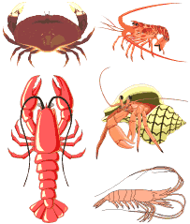
Classe Crustácea

Slide 25
Introdução
Os crustáceos receberam este nome por causa da composição do seu exoesqueleto de carbonato de cálcio, que forma uma crosta. São artrópodes de hábitos aquáticos, sendo a maioria marinha. As espécies mais conhecidas são as lagostas, camarões, siris, caranguejos e tatuzinhos.
Habitat:
A maioria dos crustáceos vive na água, principalmente no mar. Algumas espécies vivem na terra, mas precisam manter as brânquias úmidas. (tatuzinho-de-jardim, a barata-da-praia). Habitam, por isso, regiões próximas à água ou ambientes bem úmidos.

Slide 26
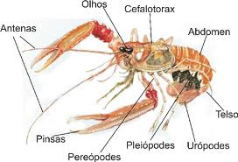
Morfologia externa
O corpo é dividido em cabeça, tórax e abdome, ou em cefalotórax e abdome. Possuem 5 pares de apêndices, 2 pares de antenas na região cefálica, que é característica distintiva destes animais. Possuem um tronco segmentado e um telson na região terminal, portador de um ânus. Em muitos crustáceos o tórax está coberto por uma carapaça dorsal.

Slide 27
Sistema digestivo
O sistema digestivo - é formado pela boca, esôfago, estômago dividido em duas partes: 1º- anterior, denominada câmara cardíaca e a 2º- posterior chamada de câmara pilórica; Intestino médio, intestino tubular e ânus. Na câmara cardíaca existem dentes calcificados formando um moinho gástrico que ajuda na trituração dos alimentos.
O sistema digestivo é completo. A digestão é extracelular. O estômago é formado por uma câmara cardíaca e uma câmara pilórica. Há também glândula anexa que auxilia na digestão, o hepatopâncreas, que lança enzimas no tubo digestivo.

Slide 28
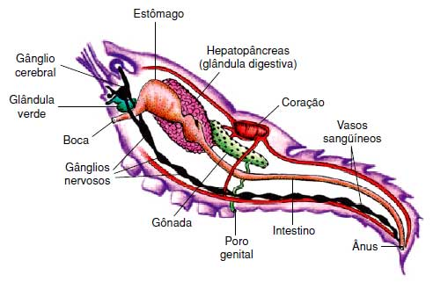

Slide 29
Sistema respiratório
A respiração é do tipo branquial. As brânquias são estruturas filamentosas e irrigadas pelo sangue, que se projetam da superfície de certas regiões do corpo. A circulação da água entre as brânquias permite que o oxigênio da água difunda- se para o sangue. O gás carbônico presente no sangue difunde- se para a água ao redor.

Slide 30
Reprodução
A reprodução dos crustáceos é sexuada. Os sexos são separados em indivíduos machos e fêmeas, com características anatômicas que permitem diferenciá-los.
Eles produzem ovos, dos quais saem larvas nadadoras que, depois de uma série de profundas transformações ou metamorfoses, tornam-se indivíduos adultos.

Slide 31
Curiosidades
Origem dos crustáceos:
Os primeiros artrópodes já viviam enterrando-se na lama do fundo dos mares há 600 milhões de anos.
Diz-se que o camarão "limpa" o mar, porque ele se alimenta de animais mortos e outros detritos orgânicos.
Diferenças entre siri e caranguejo
O siri é achatado e o caranguejo é mais ovalado.
O siri é nadador e o caranguejo é rastejante.

Slide 32
APLICAÇÕES

Slide 33
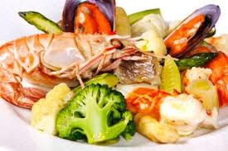
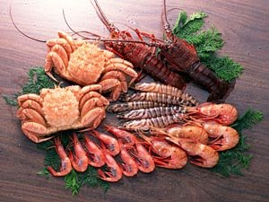
Muito utilizado na alimentação dos seres humanos.
Além de alimento os moluscos bivalves ou pelecípodes servem como ornamento, enfeite (as perolas). Também tem importância sanitária, alguns deles são transmissores de doenças, fazem parte do ciclo de vida , servem como hospedeiros intermediários.
São a base de alimento para outras espécies.

Slide 34
Alguns deles são transmissores de doenças, fazem parte do ciclo de vida , servem como hospedeiros intermediários.

Slide 35


